Slide 1
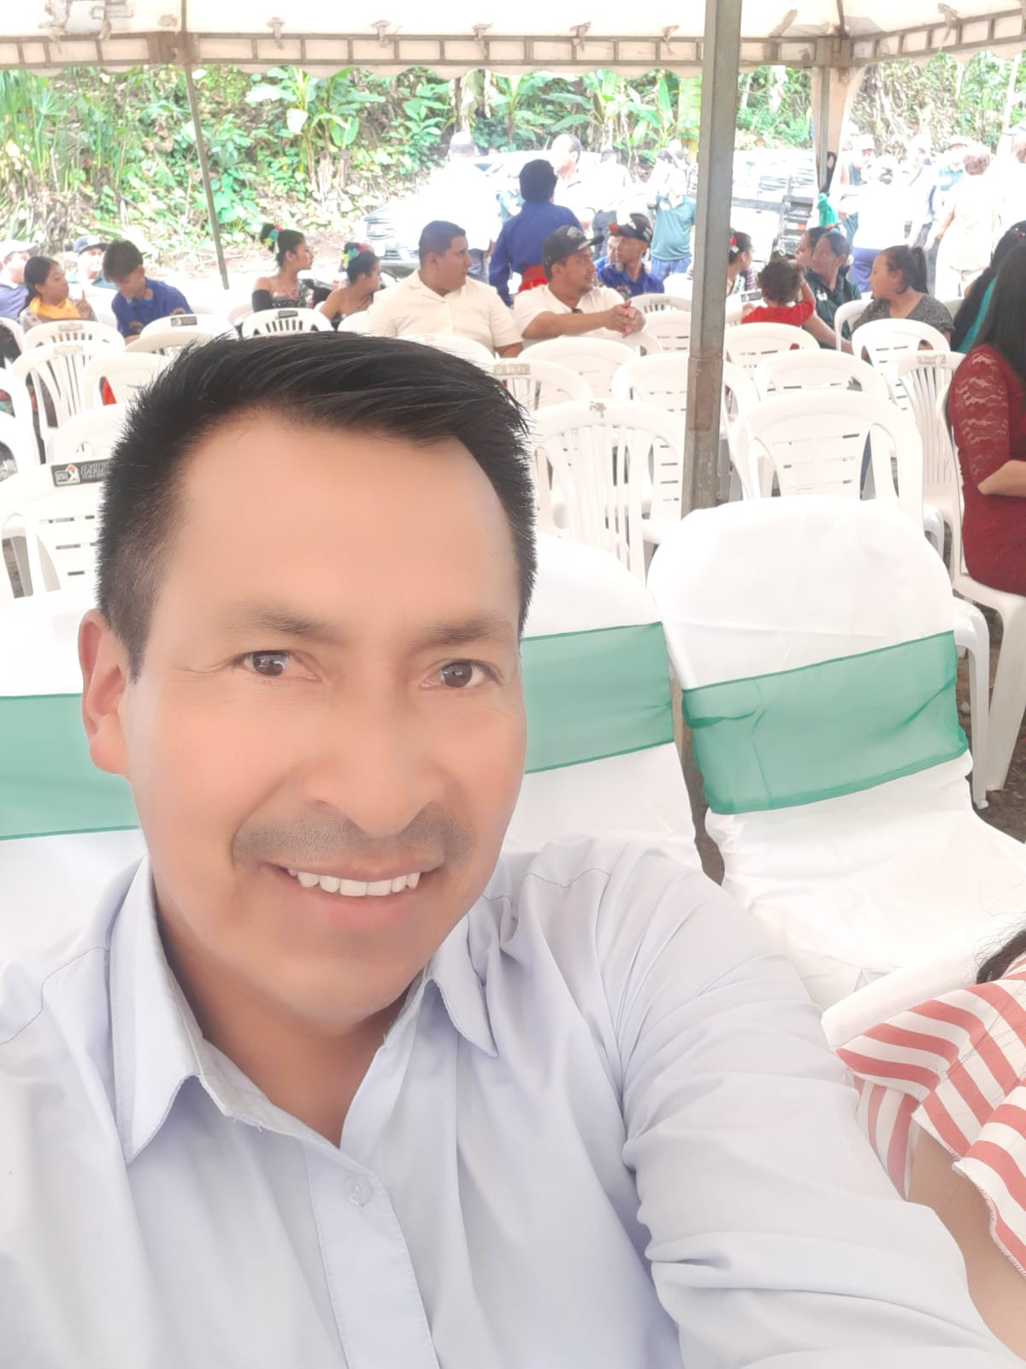

RENDICIÓN DE CUENTAS
1DE ENERO AL 31 DE DICIEMBRE DE 2025
MSc. Telésforo Martínez Collay
Concejal del cantón Guaranda periodo 2023-2027
“NO DESCANCEREMOS HASTA QUE TODO GUARANDA VAYA POR EL CAMINO DEL DESARROLLO COLECTIVO”

Slide 2
COMPETENCIAS
Art. 57 y 58 COOTAD
RENDICIÓN DE CUENTAS
Art. 95 de la CPE
Art. 88 y 95 de LOPC.
LEGISLACIÓN
FISCALIZACIÓN
GESTIÓN PARTICIPATIVA

Slide 3
ORDINARIAS
32
EXTRAORDINARIAS
17
CONMEMORATIVAS
1
SESIONES
ORDENANZAS APROBADAS DEL AÑO 2025
11 ORDENANZAS
3 REGLAMENTOS
14 CUERPOS LEGALES

Slide 4

DELEGACIONES
PRESIDENTE DE LA COMSIÓN DE PLANIFICACIÓN Y PRESUPUESTO
PRIMER VOCAL DE LA COMISIÓN DE URBANISMO Y OBRAS PUBLICAS
SEGUNDO VOCAL DE LA COMISIÓN DE SERVICIOS PUBLICOS
COMISIÓN DE MESA
DELEGADO AL DIRECTORIO DE LA EMPRESA DE AGUA POTABLE Y ALCANTARILLADO DE GUARANDA.

Slide 5
COMISIÓN DE PLANIFICACIÓN Y PRESUPUESTO
Ordenanza Reformatoria de la “Ordenanza de Aprobación del Plan de Desarrollo Y Ordenamiento Territorial del Cantón Guaranda 2023-2027”
Primera Reforma a La Ordenanza del Presupuesto Económico del Ejercicio Fiscal del Año 2025, del Gobierno Autónomo Descentralizado Del Cantón Guaranda.
Ordenanza del Presupuesto Económico del Ejercicio Fiscal del Año 2026.
Ordenanza que Regula la Formación de los Catastros Prediales Urbanos y Rurales, la Determinación, Administración y Recaudación del Impuesto a los Predios Urbanos y Rurales para el Bienio 2026 -2027 del cantón Guaranda
Ordenanza Que Regula La Aplicación, Cobro Y Exoneración De Las Contribuciones Especiales De Mejoras -CEM- En El Cantón Guaranda, Provincia Bolívar
Segunda Reforma A La Ordenanza Sustitutiva De La Ordenanza Para La Gestión Integral De Residuos Sólidos Del Cantón Guaranda
Ordenanza para la Protección, Gestión y Administración de los Bienes Culturales y Patrimoniales del cantón Guaranda
Reglamento a La Ordenanza que Regula la Producción, Comercialización y Distribución de Plantas y Bioinsumos Producidos en el Vivero del Gobierno Autónomo Descentralizado del cantón Guaranda.

Slide 6
ORDENANZAS PRESENTADAS EN LAS MESAS DE TRABAJO
SUSTITUTIVA A LA ORDENANZA QUE REGULA EL ESTIMULO ECONÓMICA POR JUBILACIÓN A FAVOR DE LOS EMPLEADOS Y TRABAJADORES DEL GOBIERNO AUTÓNOMO DESCENTRALIZADO DEL CANTÓN GUARANDA
REFORMA A LA “ORDENANZA PARA EL PAGO DE PENSIÓN POR JUBILACIÓN PATRONAL DE LOS TRABAJADORES SUJETOS AL CÓDIGO DE TRABAJO DEL GOBIERNO AUTÓNOMO DESCENTRALIZADO DEL CANTÓN GUARANDA”
LA ORDENANZA SUSTITUTIVA QUE ESTABLECE LA NOMENCLATURA DE LOS BARRIOS, CALLES, ESPACIOS PUBLICOS Y LUGARES SAGRADOS DE LA CABECERA PARROQUIAL RURAL DE SIMIATUG DEL CANTON GUARANDA
ORDENANZA SUSTITUTIVA QUE REGULA LAS TASAS POR SERVICIOS TECNICOS, ADMINISTRATIVOS Y DE MANTENIMEINTO EN EL GOBIERNO AUTONOMO DESCENTRALIZADO DEL CANTÓN GUARANDA.
LA ORDENANZA QUE ESTABLECE EL PROCEDIMIENTO PARA LA LIQUIDACIÓN Y EMISIÓN DE NOTAS DE CRÉDITO A FAVOR DE LOS CONTRIBUYENTES QUE HAYAN OBTENIDO RESOLUCIÓN POR PAGO INDEBIDO O PAGO EN EXCESO DE LOS TRIBUTOS MUNICIPALES, EN EL GOBIERNO AUTÓNOMO DESCENTRALIZADO DEL CANTÓN GUARANDA.

Slide 7
PRIMER VOCAL DE LA COMISIÓN DE SERVICIOS PUBLICOS
Reglamento a La Ordenanza que Regula la Producción, Comercialización y Distribución de Plantas y Bioinsumos Producidos en el Vivero del Gobierno Autónomo Descentralizado del cantón Guaranda.
Segunda Reforma A La Ordenanza Sustitutiva De La Ordenanza Para La Gestión Integral De Residuos Sólidos Del Cantón Guaranda

Slide 8
PRIMER VOCAL DE LA COMISIÓN DE URBANISMO Y OBRAS PUBLICAS
EXTRAORDINARIAS: 4
TOTAL : 8
ORDINARIAS : 4
SESIONES
Ordenanza para la Protección, Gestión y Administración de los Bienes Culturales y Patrimoniales del cantón Guaranda
Procesos de urbanizaciones de la ciudad de Guaranda

Slide 9
PRESUPUESTO
PRESUPUESTOS | AÑOS | TOTAL
PRESUPUESTO FISCAL 2025 | 2025 | 23,443.517.11 70.64% Recaud. REFORMAS, ARRASTRES 33.522.322.97 94,51% EJECUTADO
10 % SECTOR PRIORITARIO | 2025 | 1,399,849.05
EMAPAG | 2025 | 2.452.220,70

Slide 10
VOCAL DEL DIRECTORIO DE LA EMPRESA PUBLICA DE AGUA POTABLE Y ALCANTARILLADO DE GUARANDA.
EXTRAORDINARIAS: 2
TOTAL : 5
ORDINARIAS : 2
SESIONES

Slide 11
FISCALIZACIÓN
Solicitud de información sobre los proyectos ejecutados y en ejecución, del 10 por ciento del presupuesto no tributario, para los grupos prioritarios del año 2024.
Según el memorando N° 010-TM- gadcg-2025, en la que se solicita varios documentos, sobre el pedido del GAD parroquial Julio Moreno
Solicitud de información sobre el estado actual de los proyectos ejecutados, sujetos a ser considerado para la contribución especial de mejoras.
Recorrido durante el año, 2025, 7 informes realizados

Slide 12
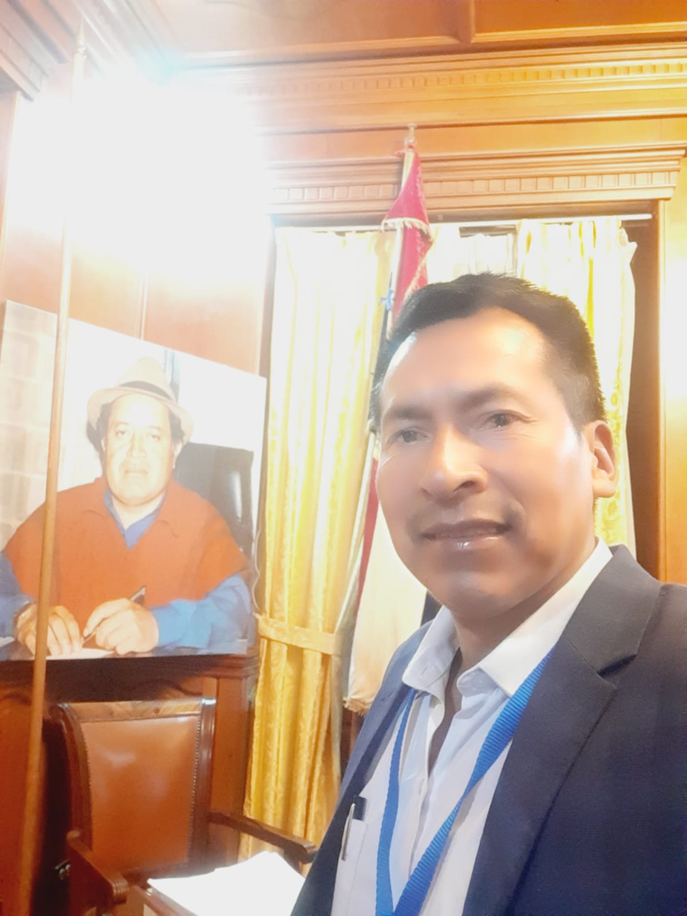
INFORME DE LAS ACTIVIDADES REALIZADAS COMO ALCALDE SUBROGANTE, PERIODO 22 DE MAYO AL 3 DE JUNIO DEL 2025

Slide 13
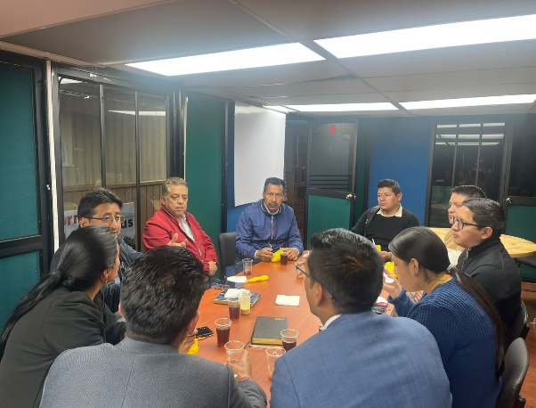
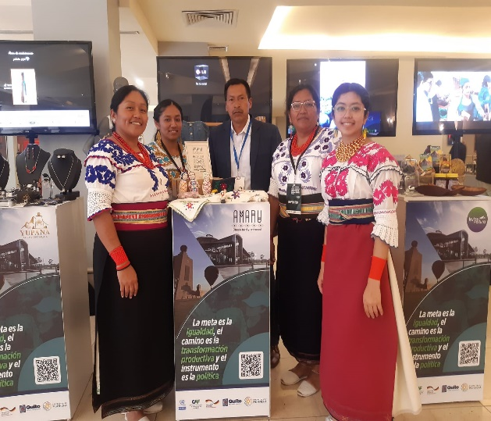
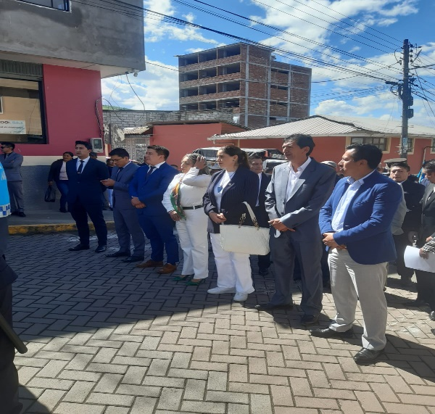
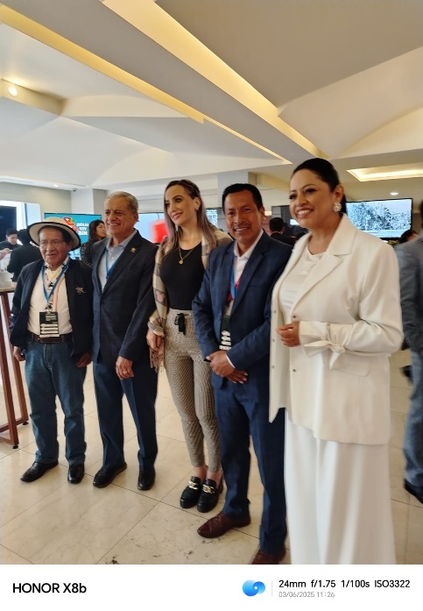
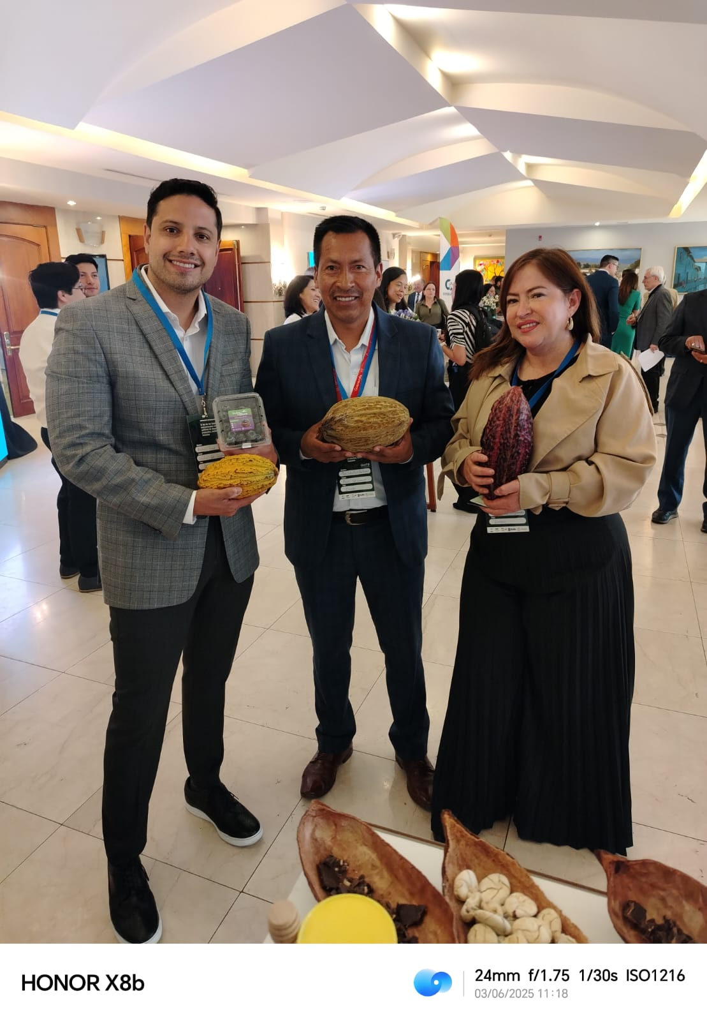
CUMPLIMIENTO DE LA AGENDA DEL ALCALDE

Slide 14
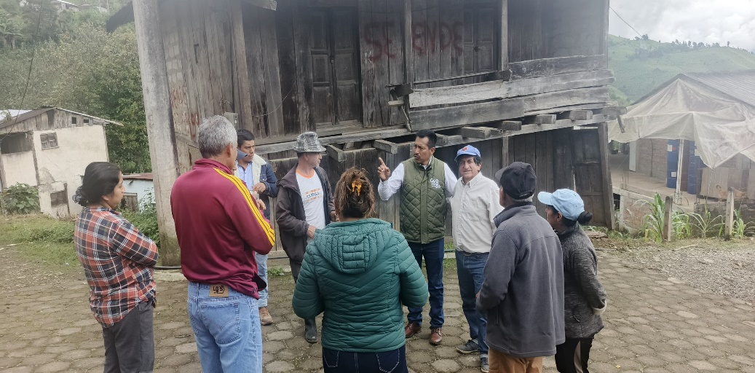
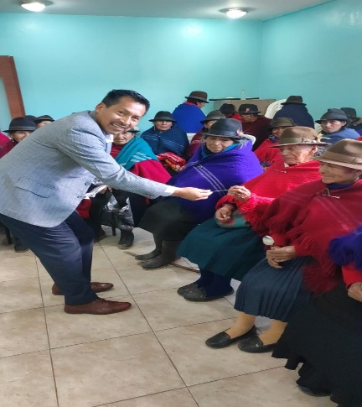
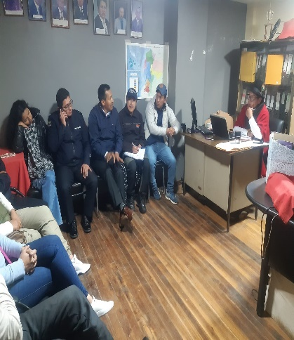
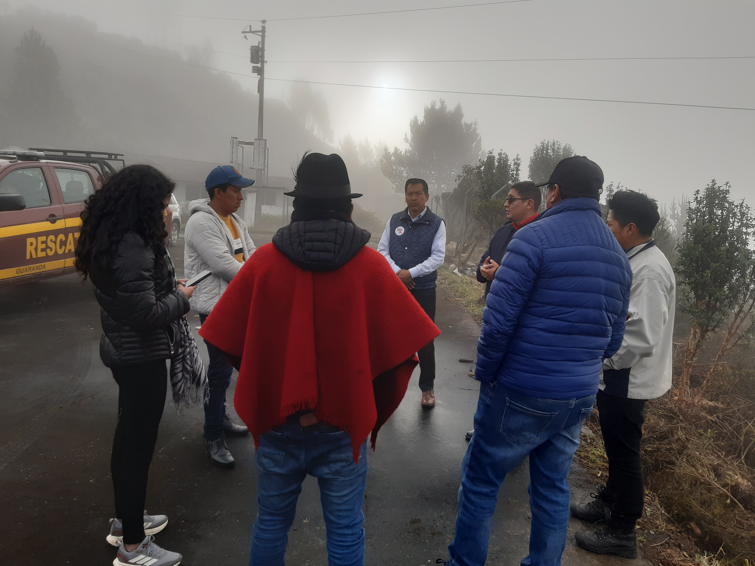
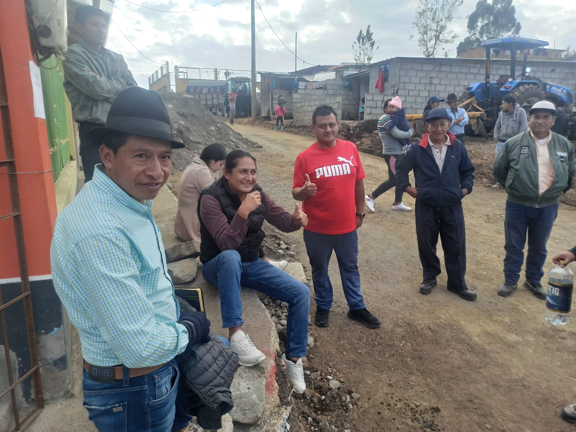
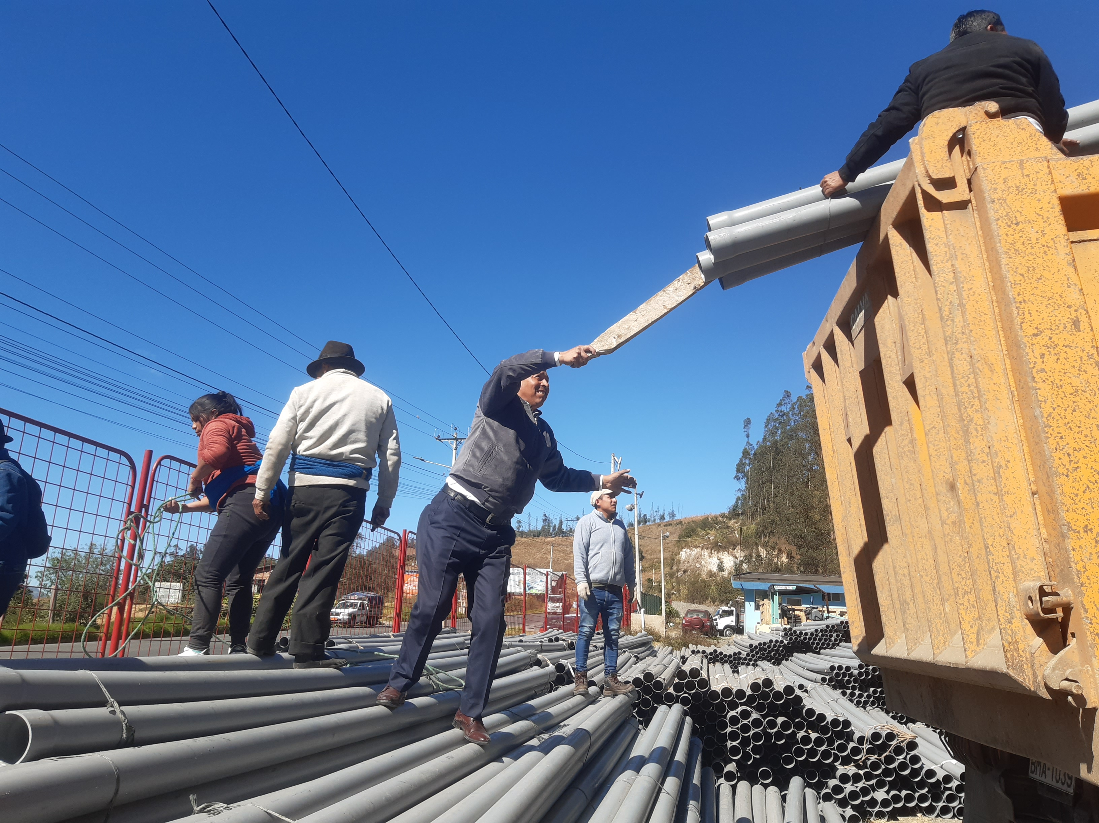
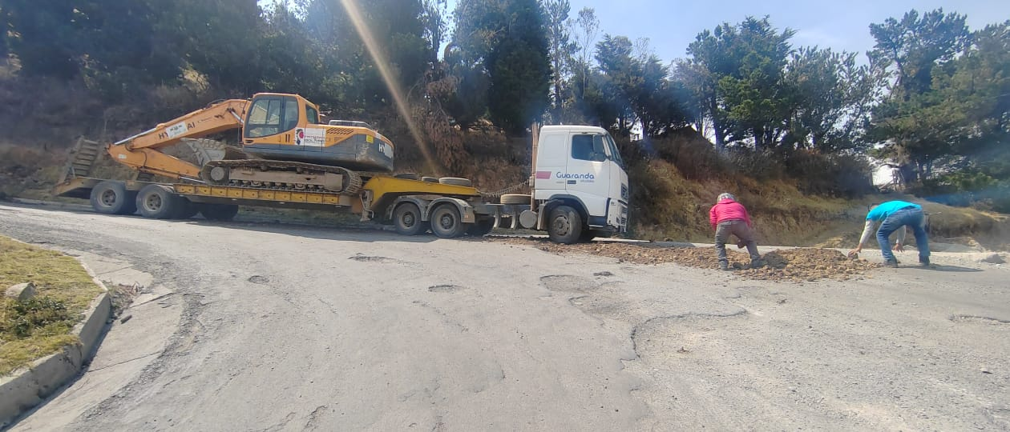
VISITA AL TERRITORIO

Slide 15
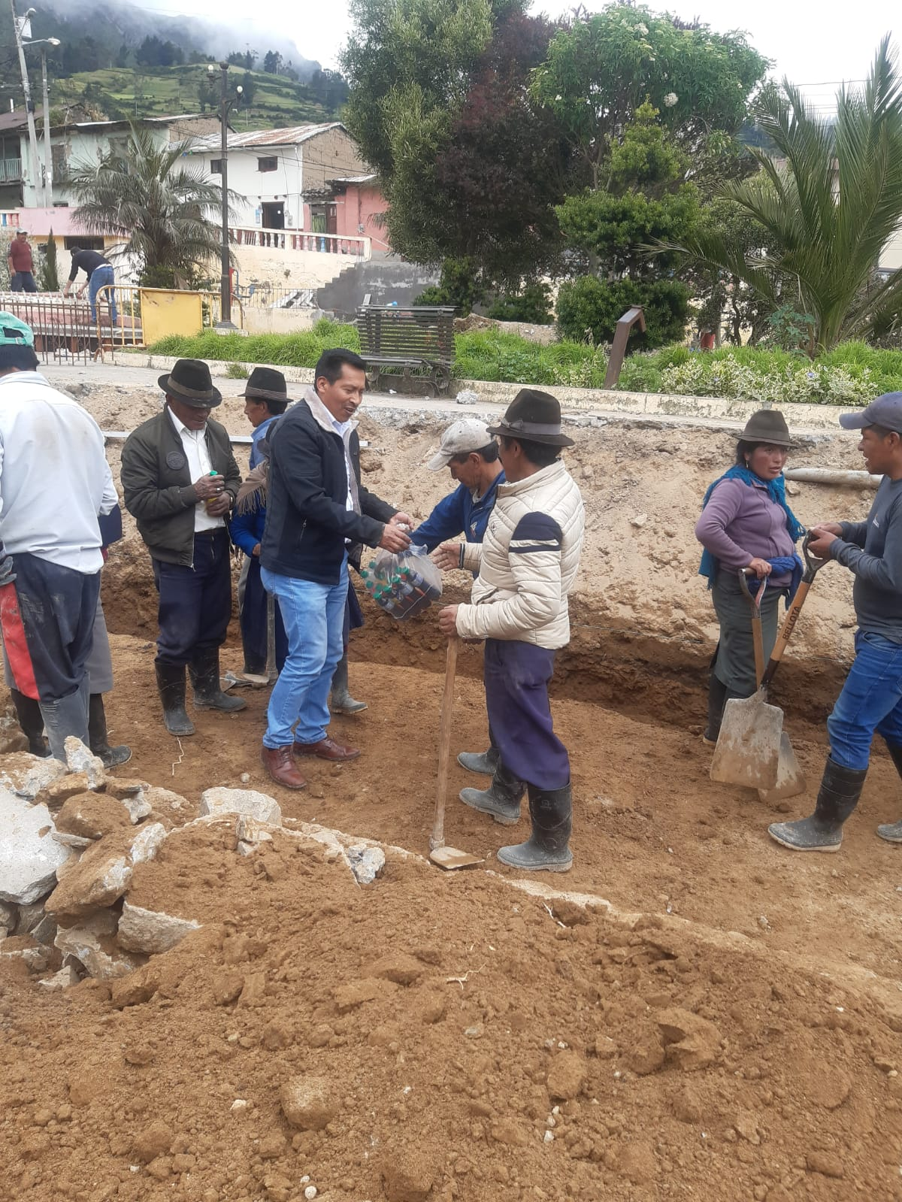
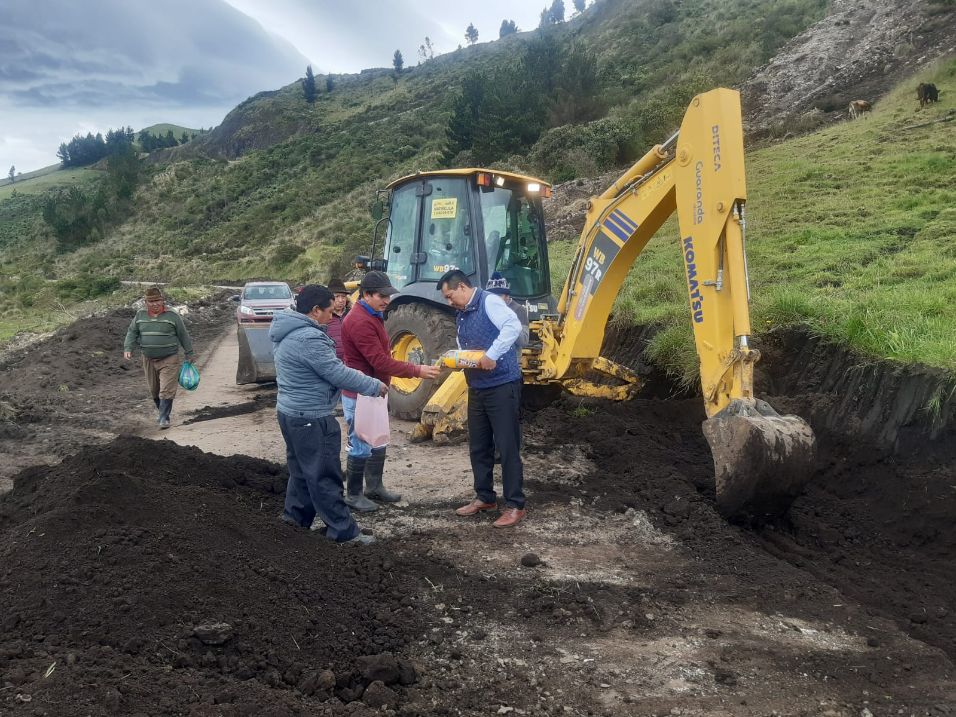
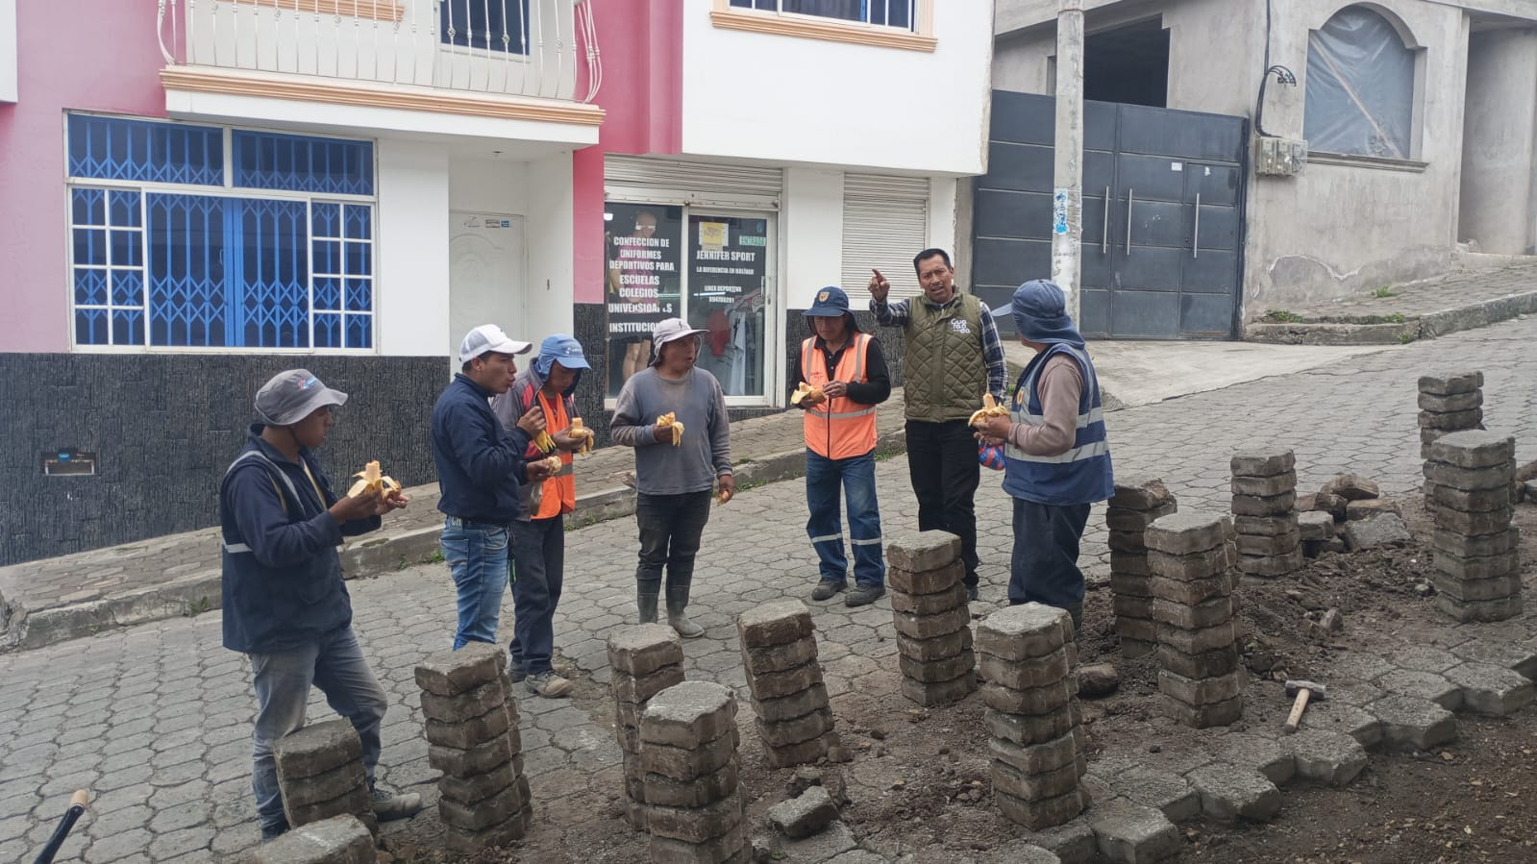
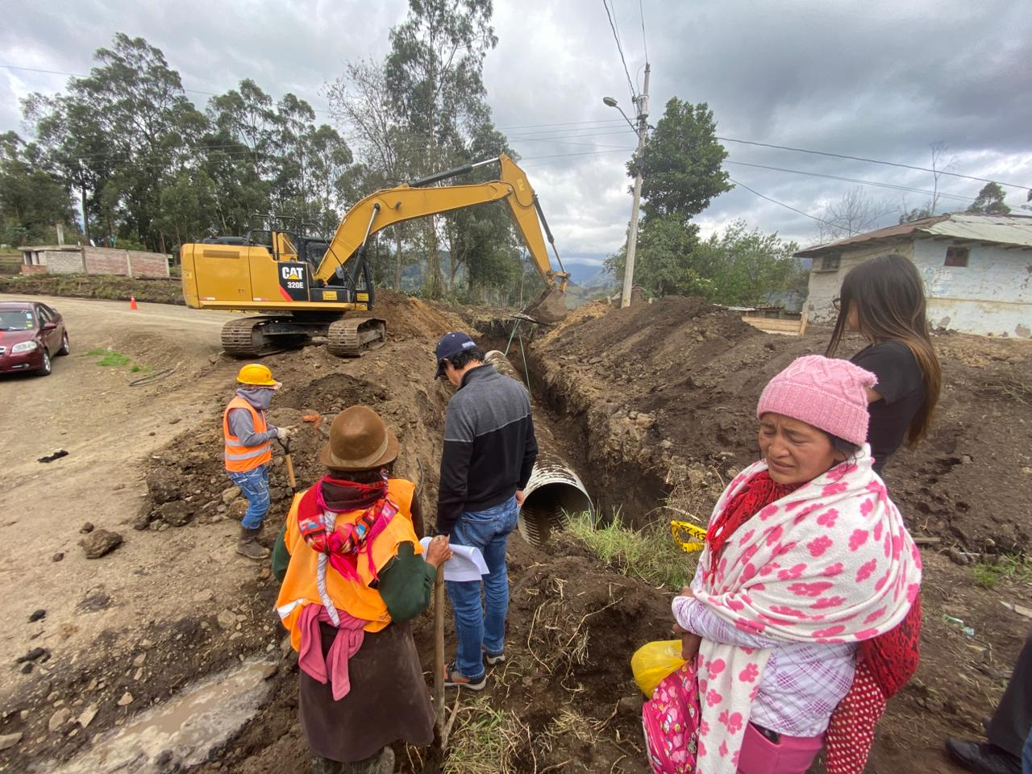
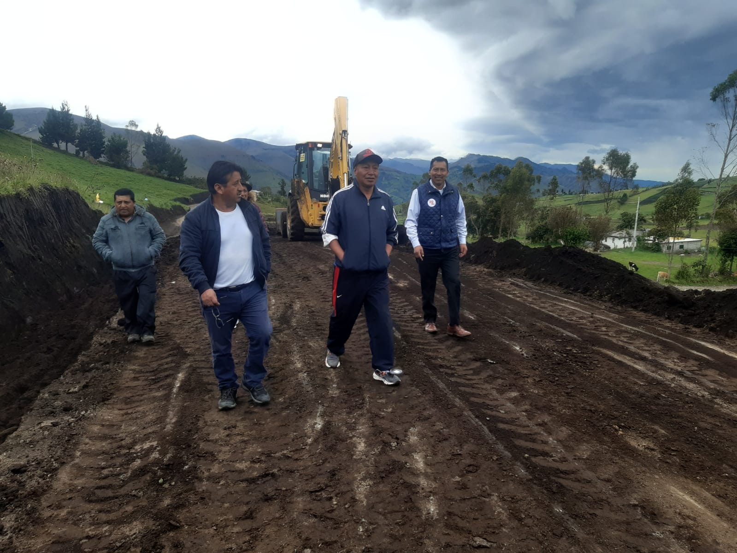
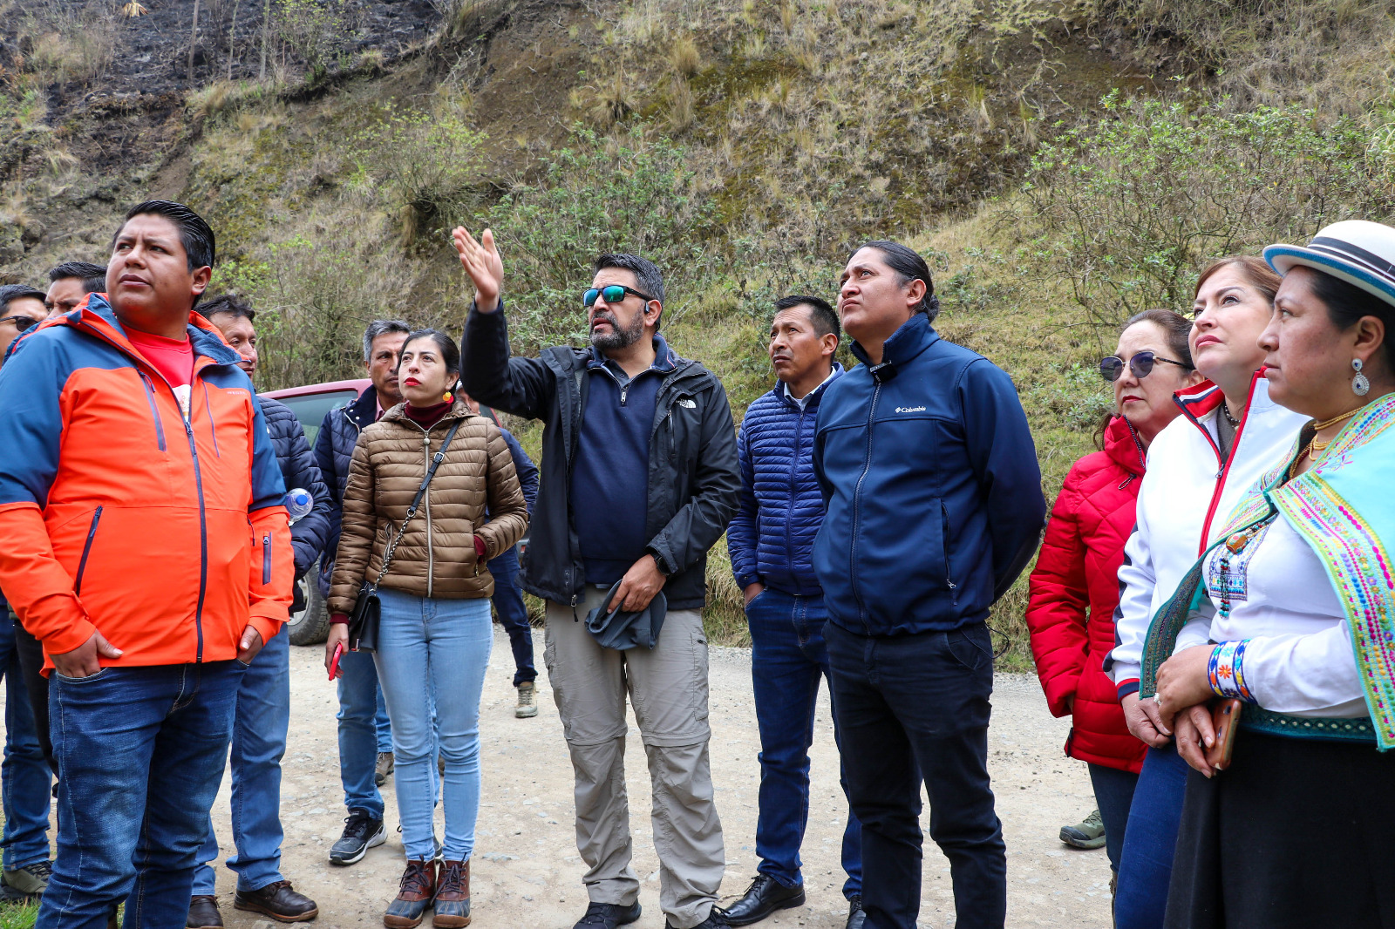
AGUA Y ALCANTARILLADO, VIALIDAD

Slide 16
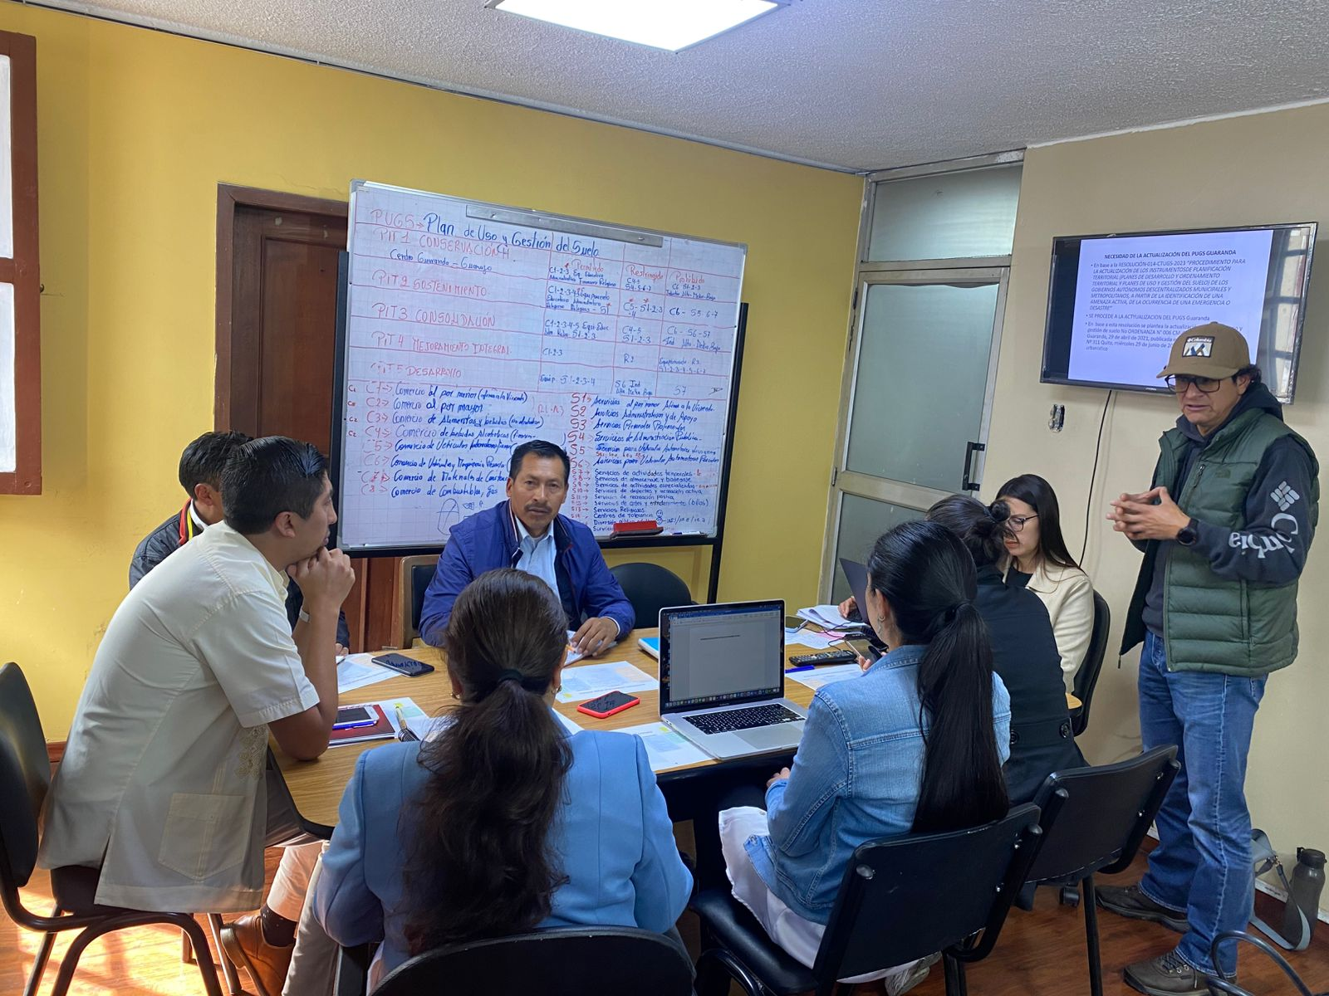
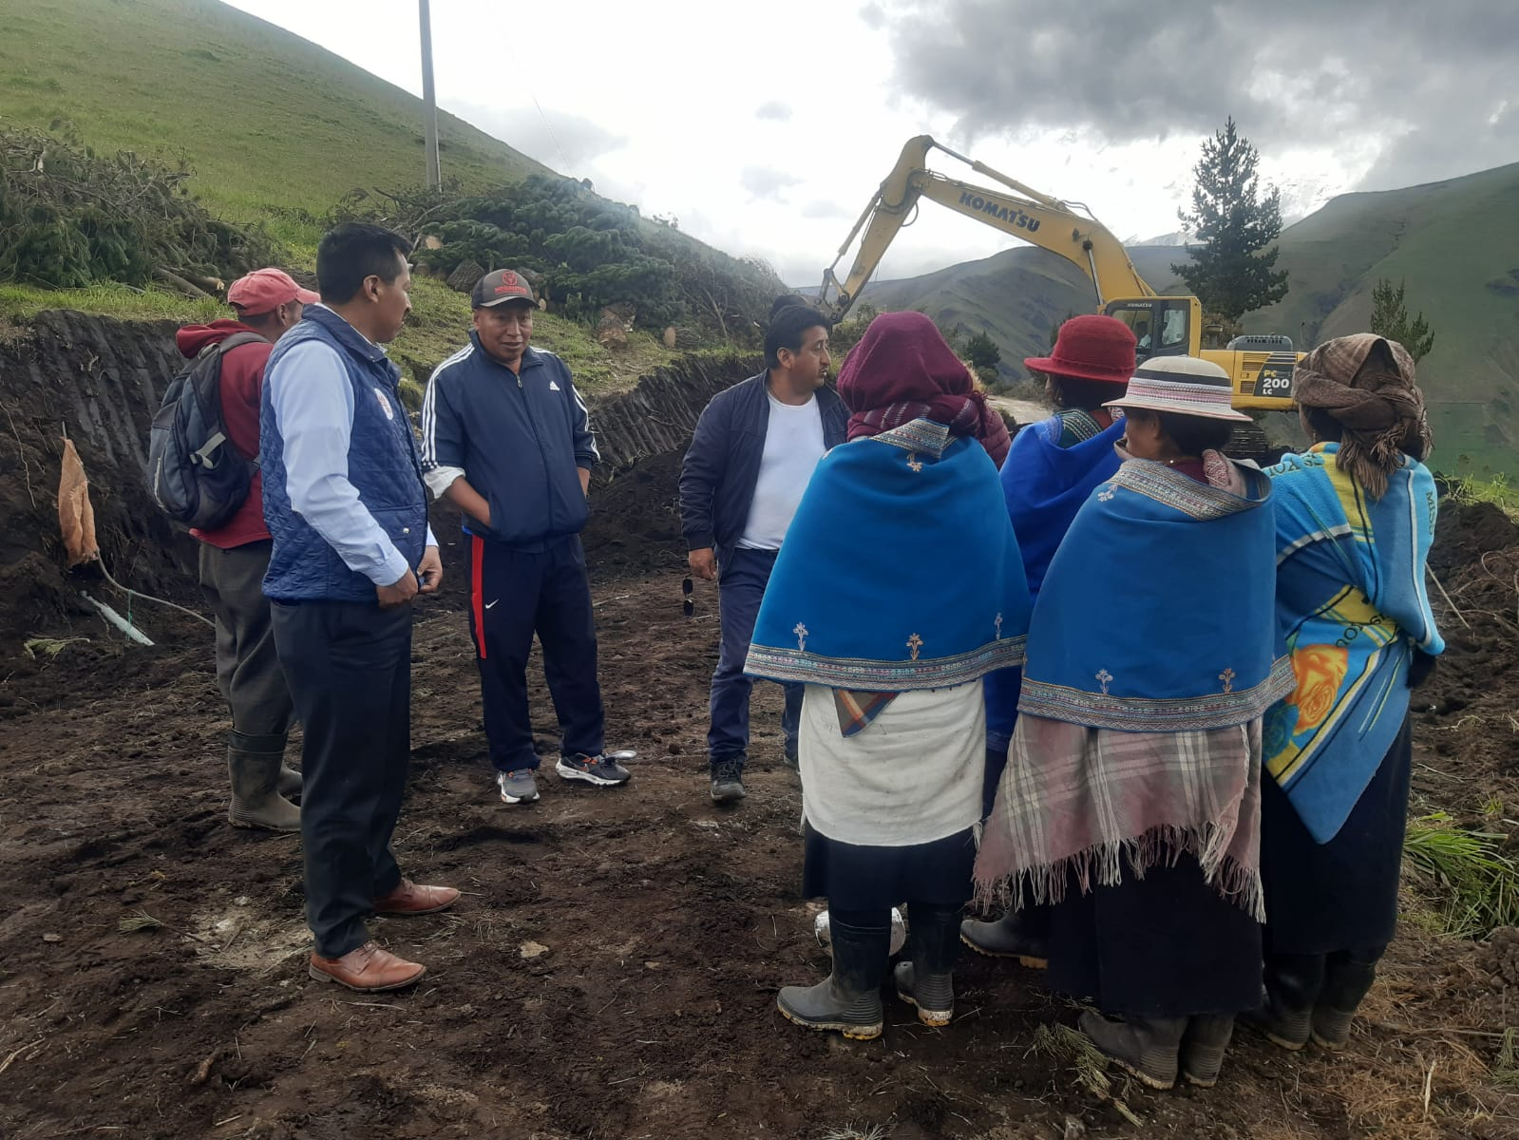
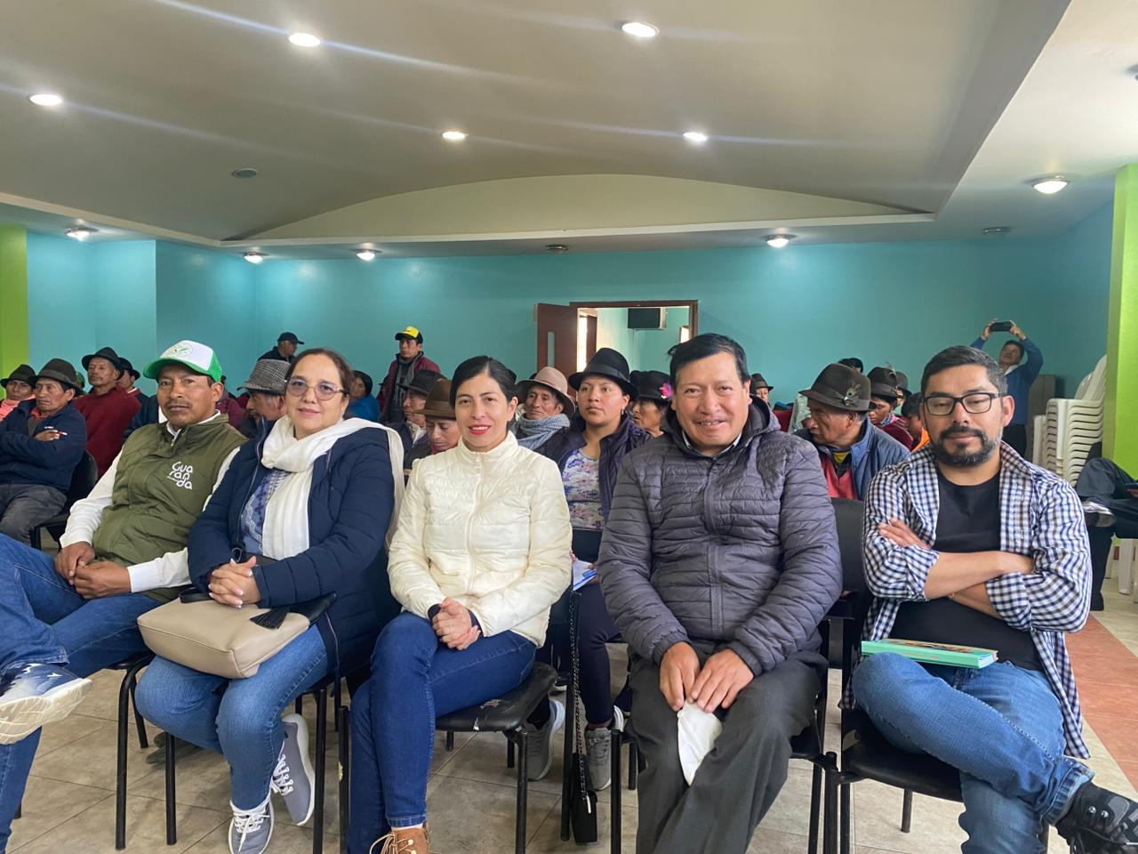
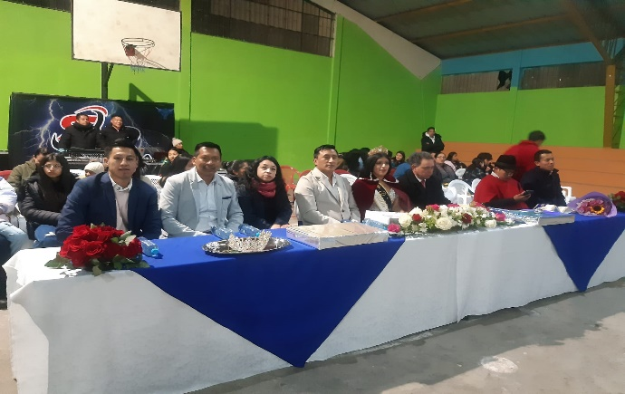
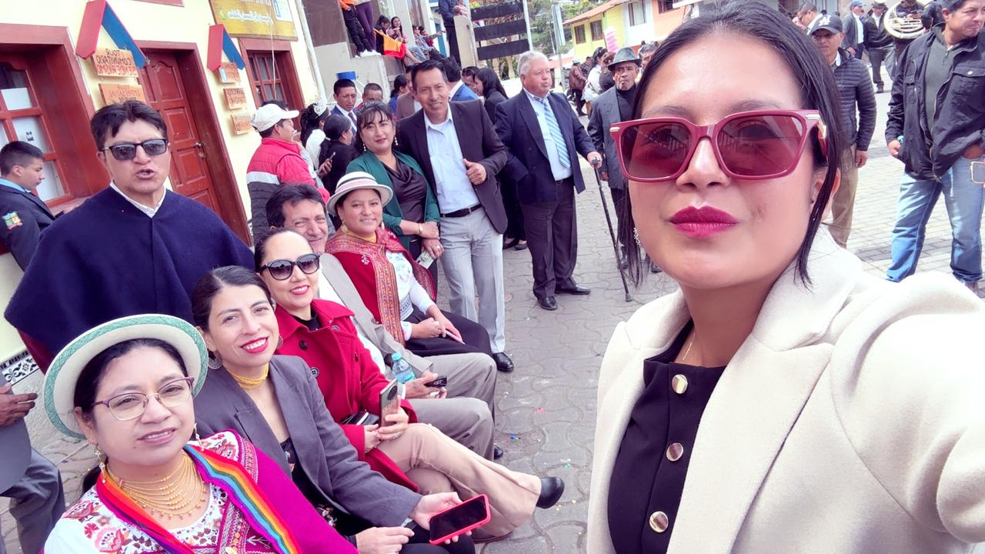
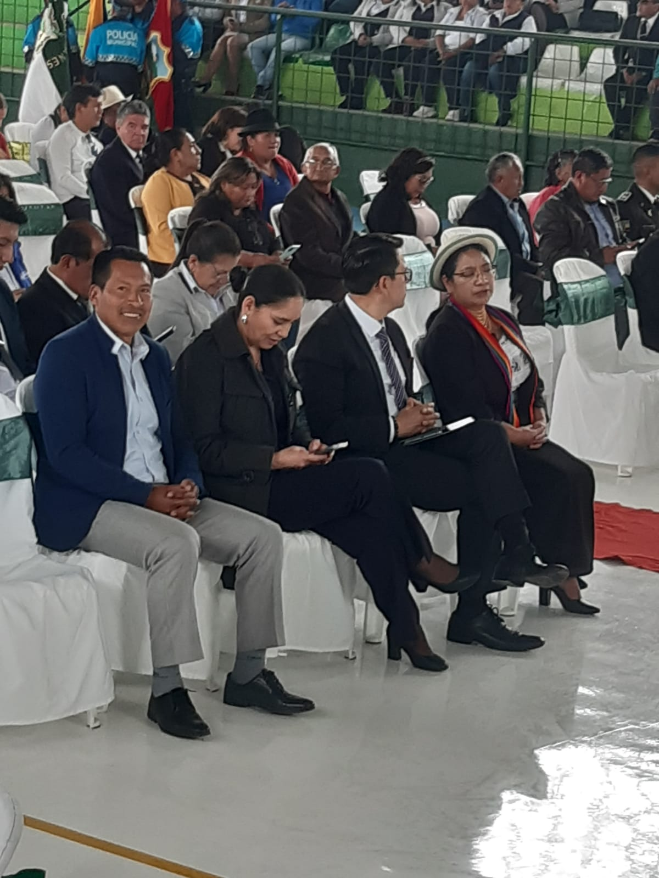
SEGUIMIENTO Y PARTICIPACIÓN EN LOS EVENTOS

Slide 17
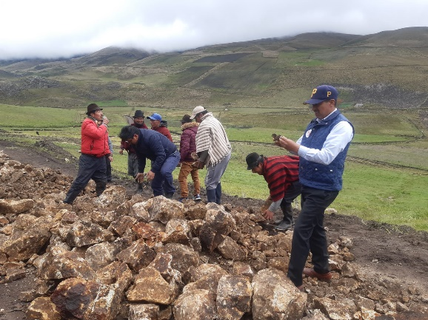
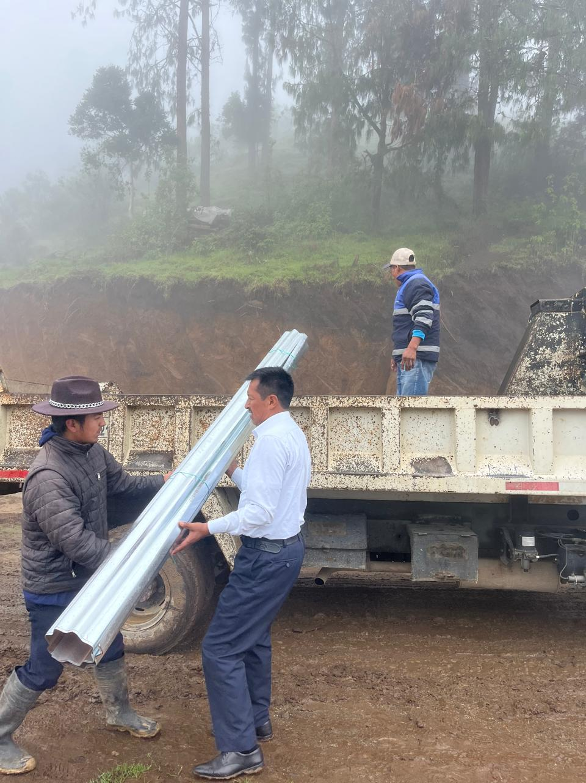
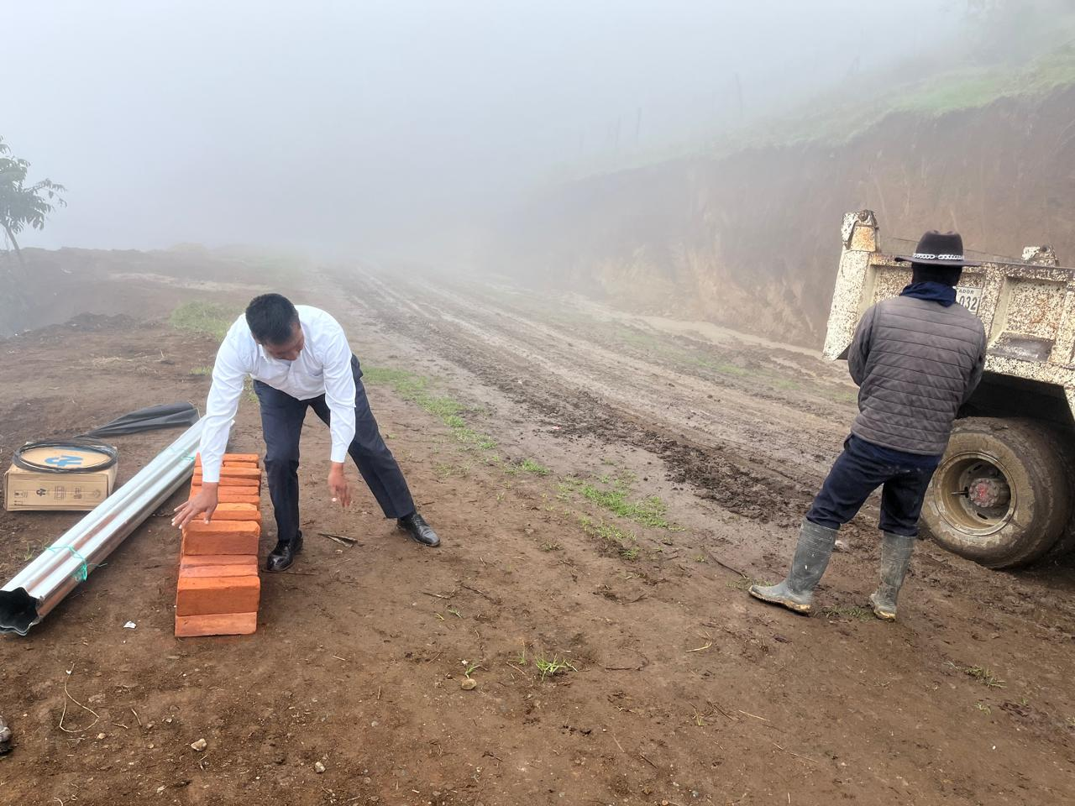
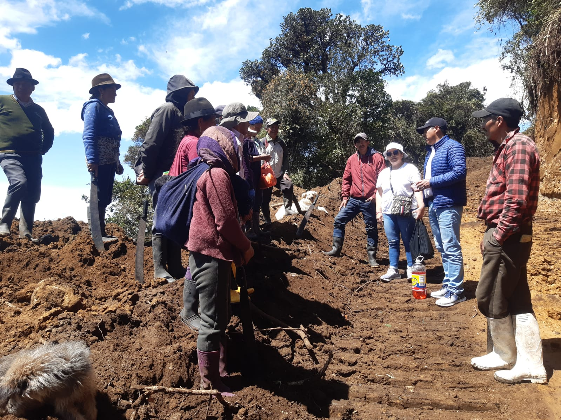
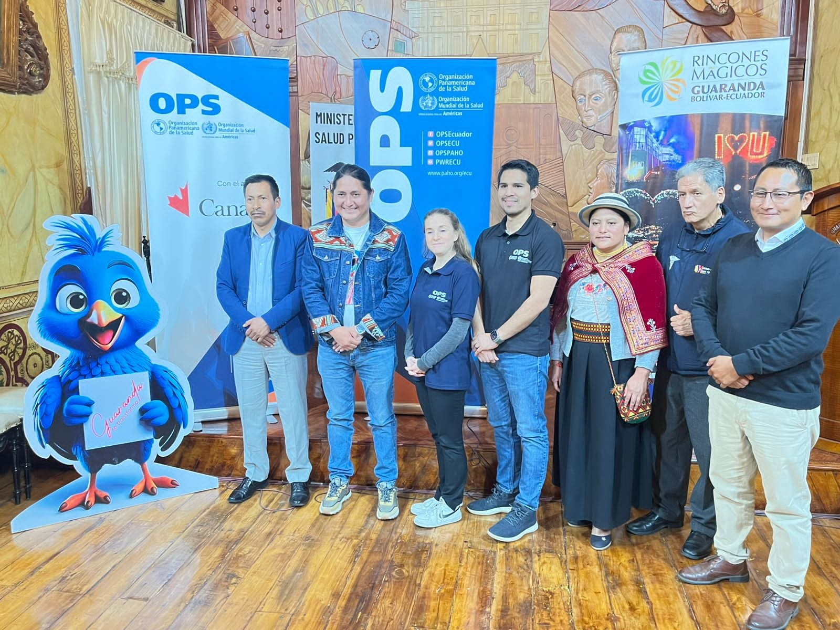
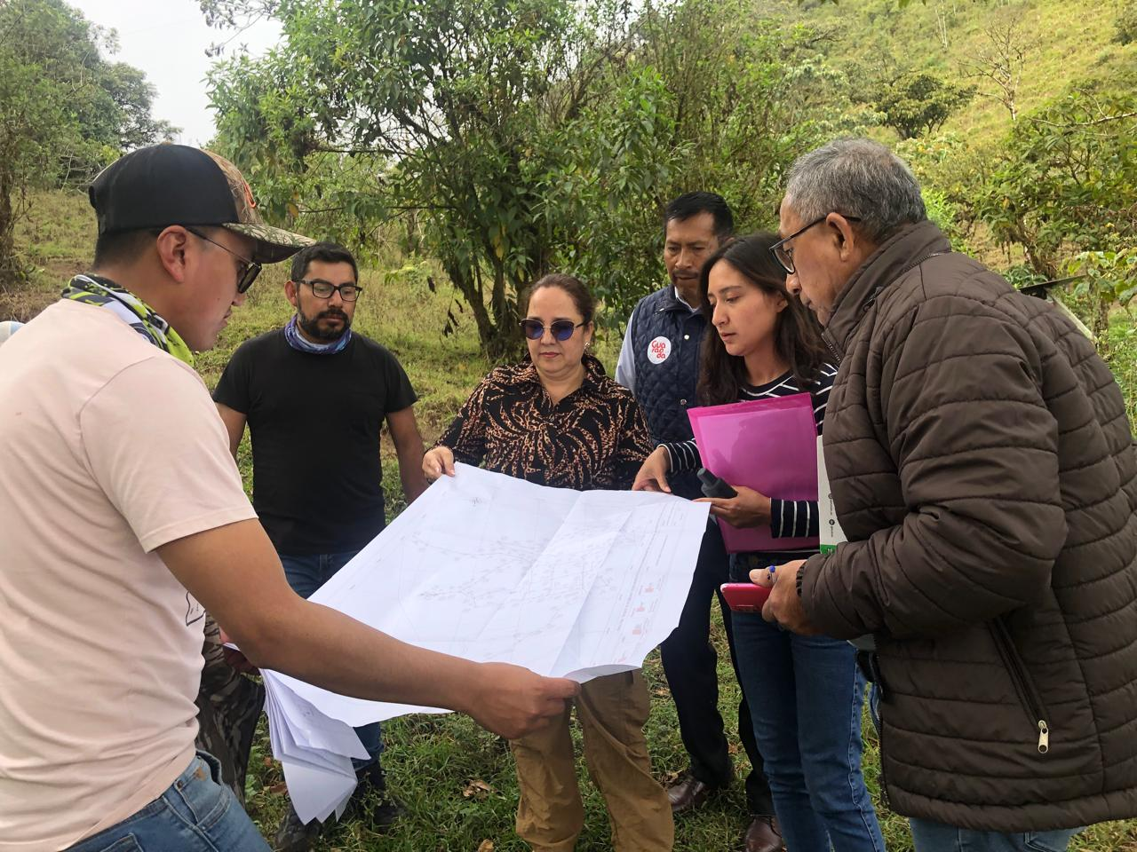
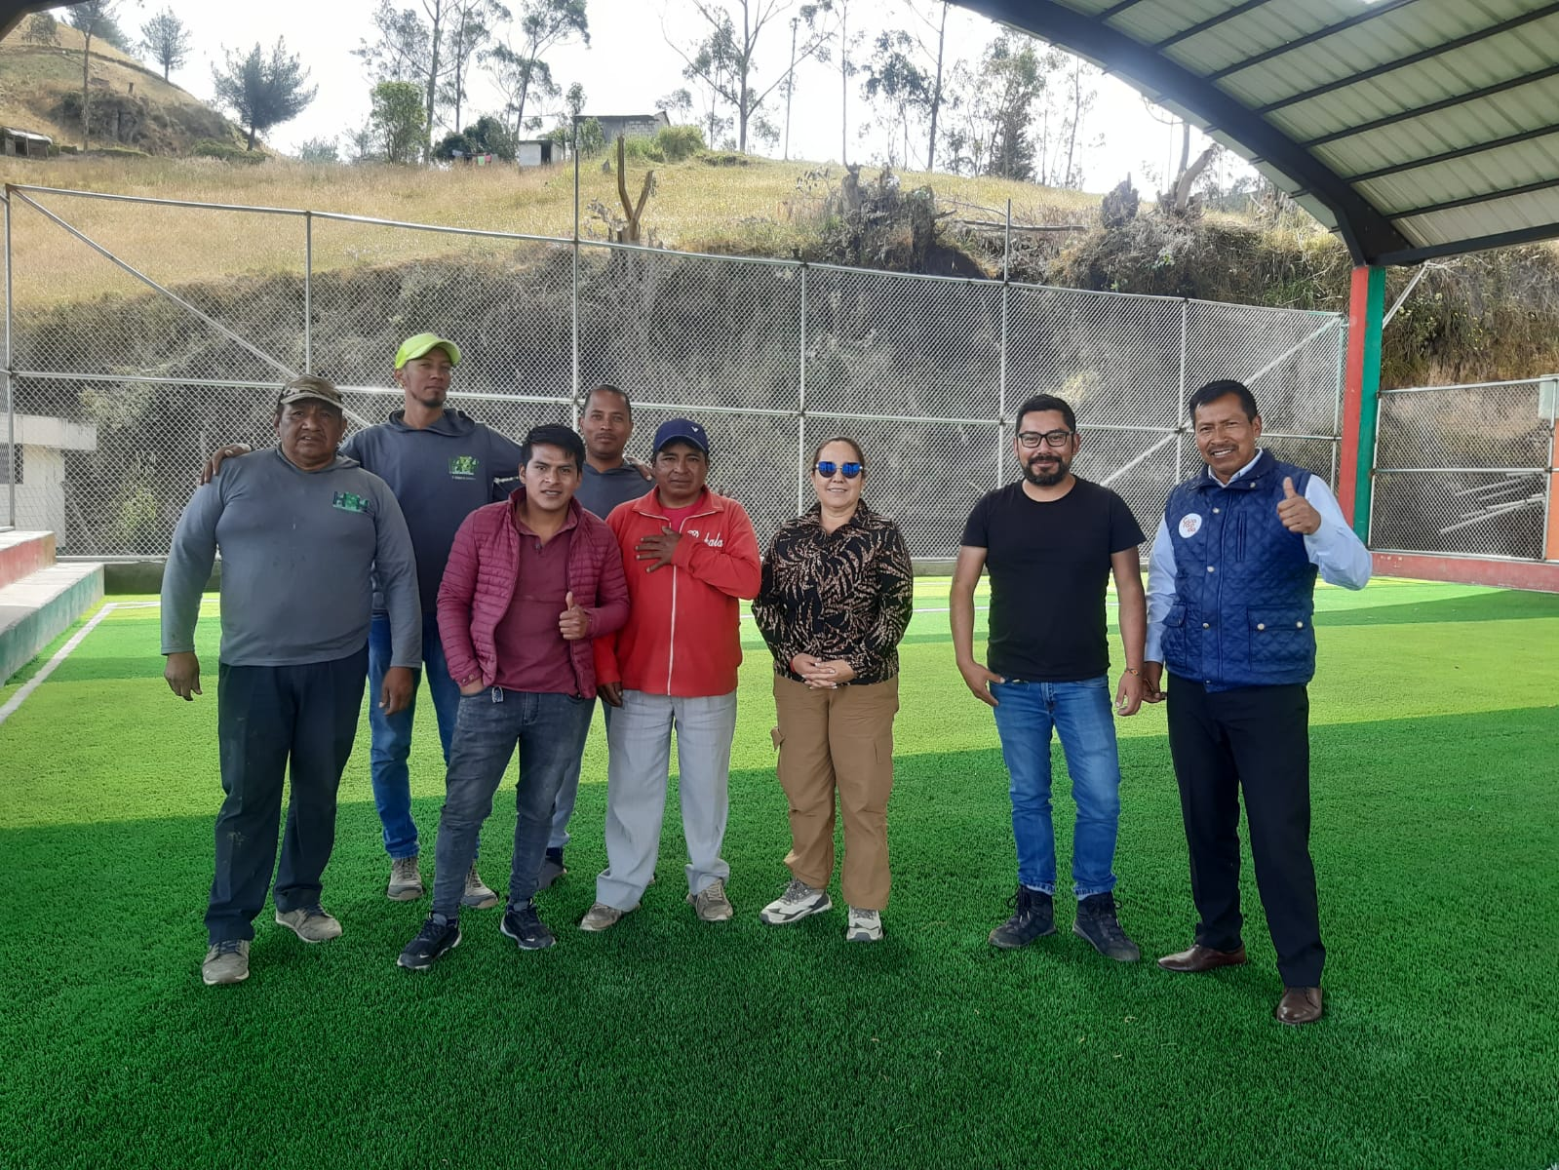
RECORRIDO A LAS OBRAS

Slide 18
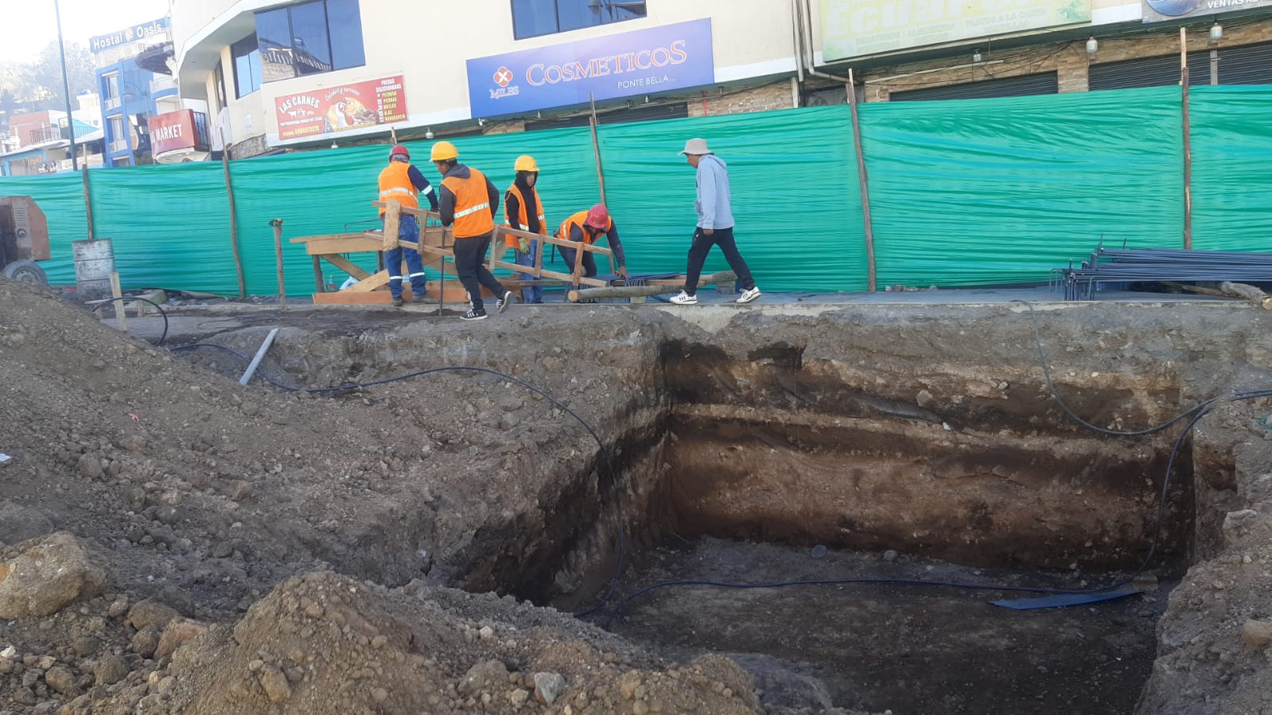
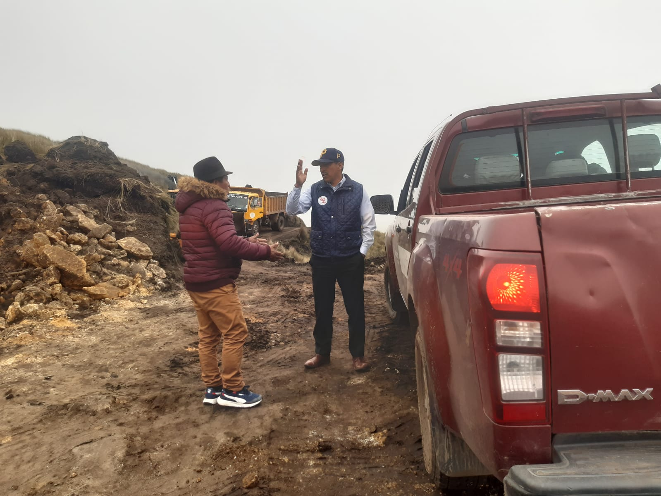
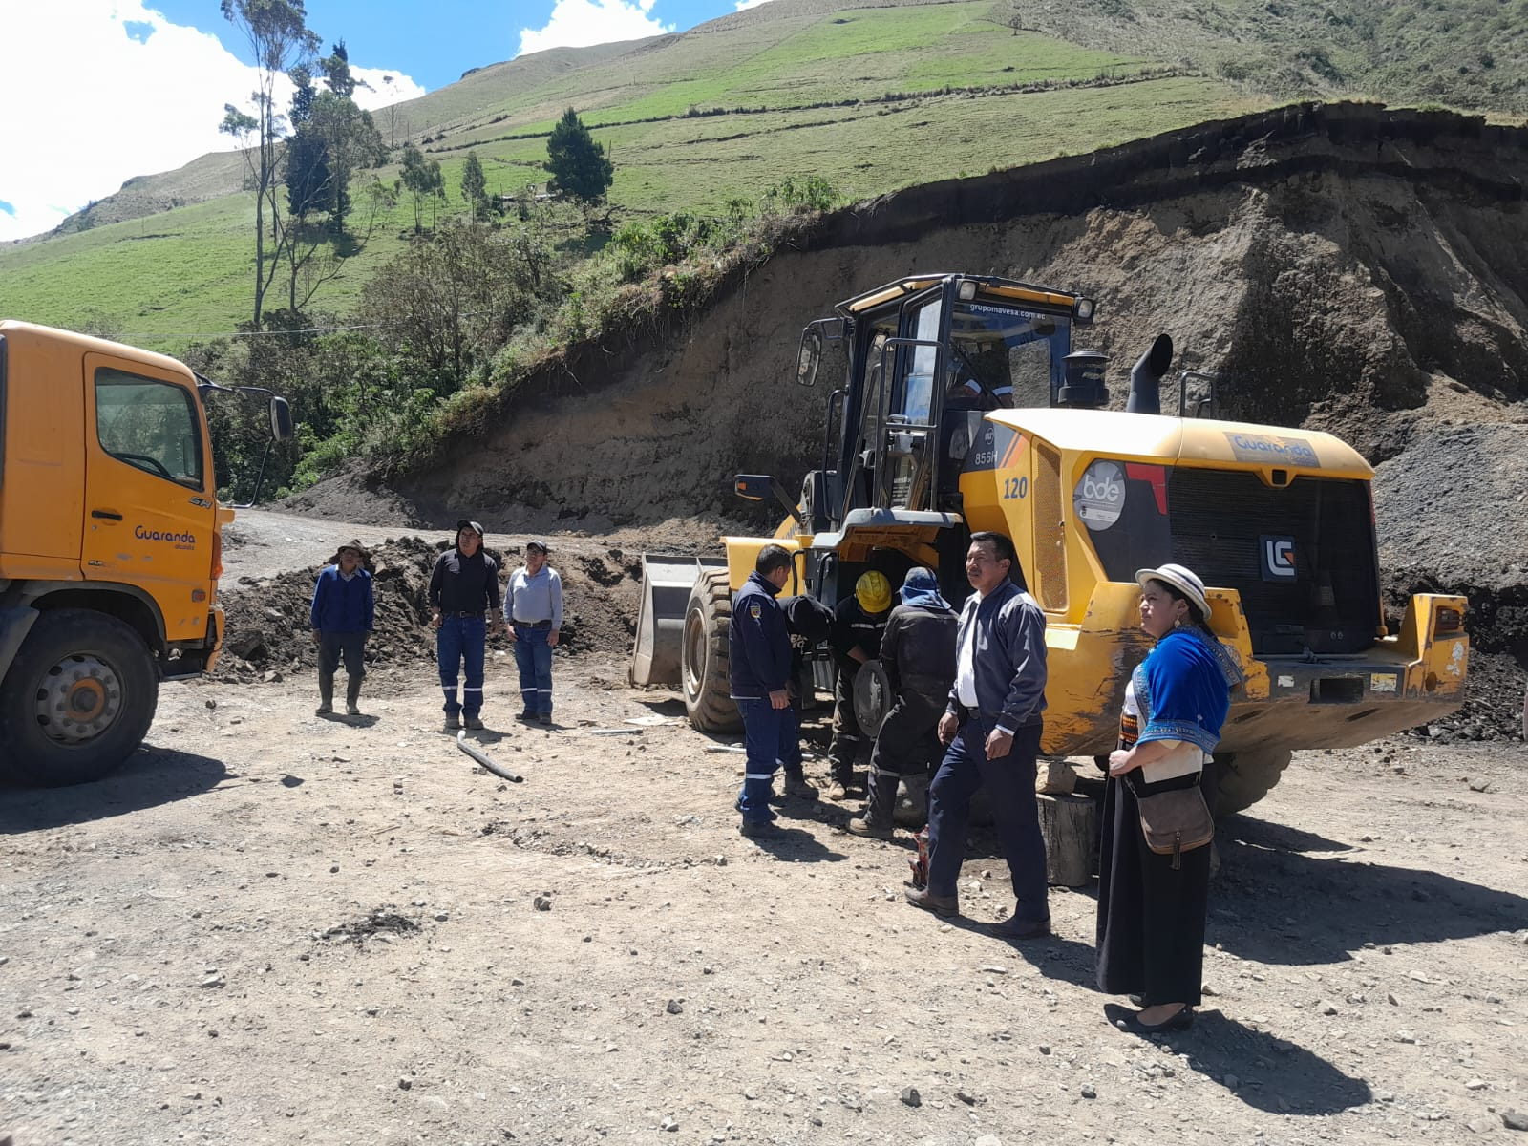
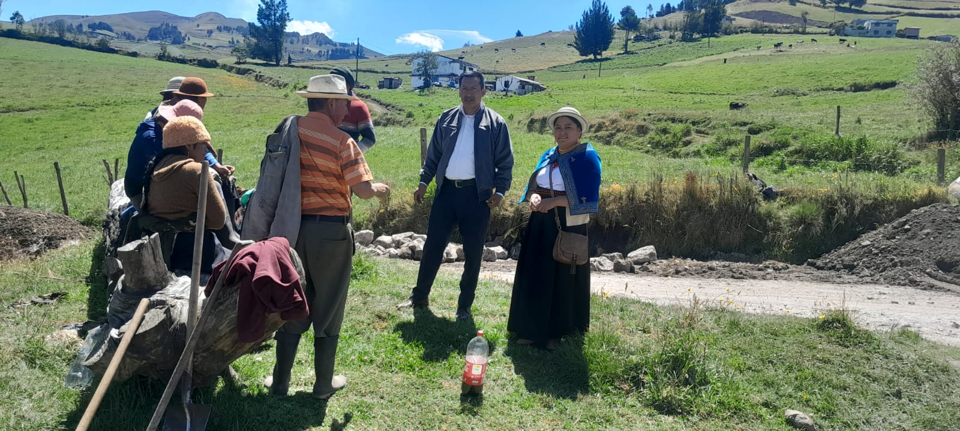
RECORRIDOS A LAS OBRAS

Slide 19
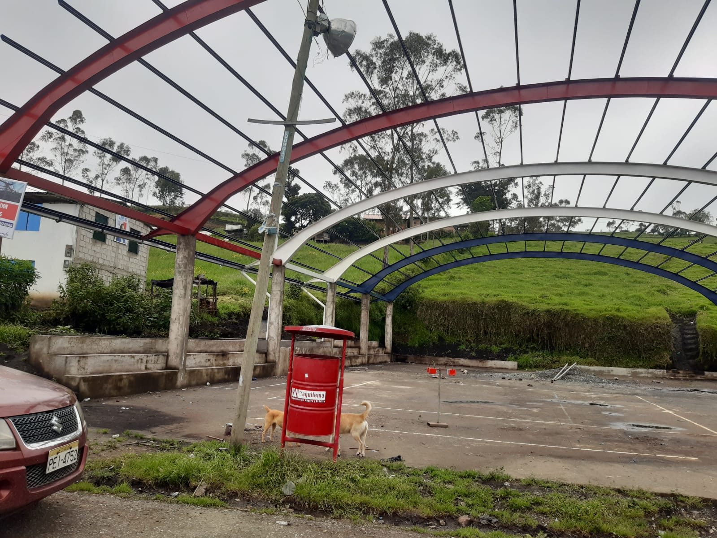
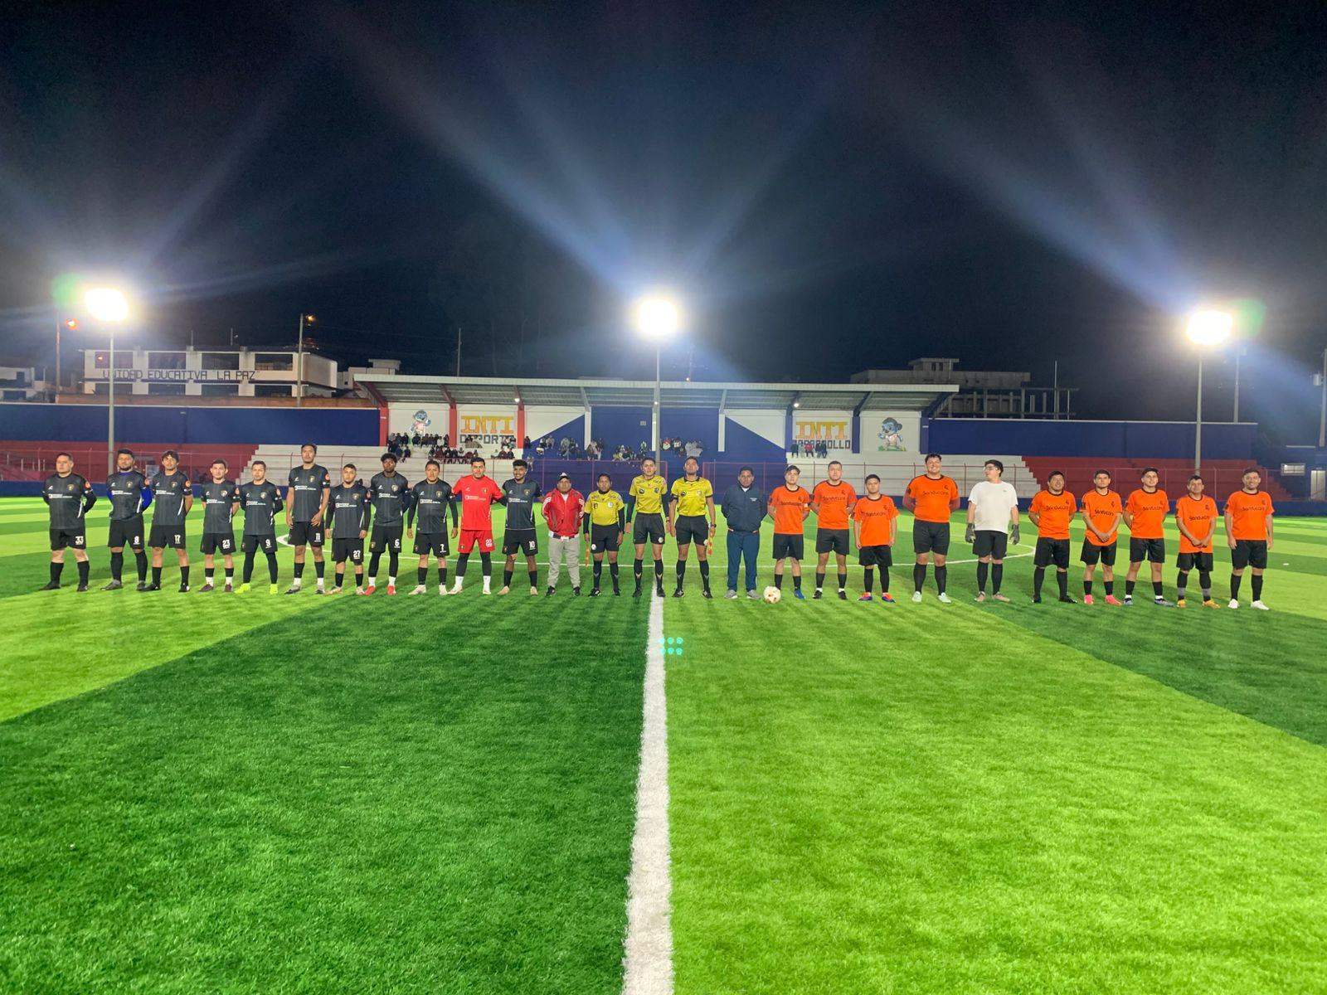
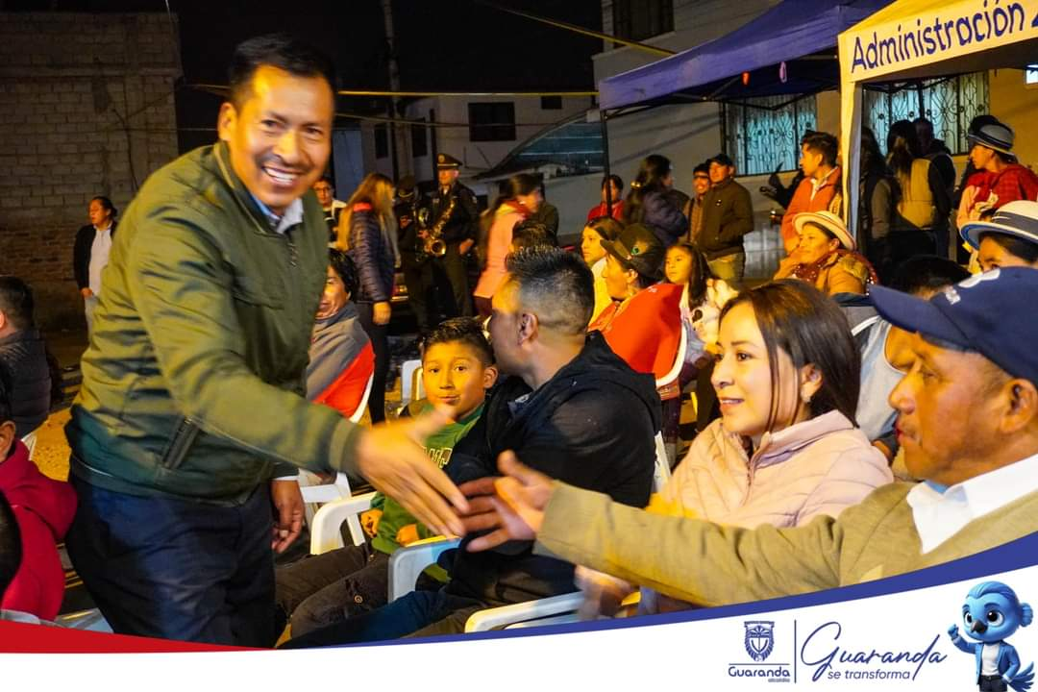
ESCENARIOS DEPORTIVOS

Slide 20
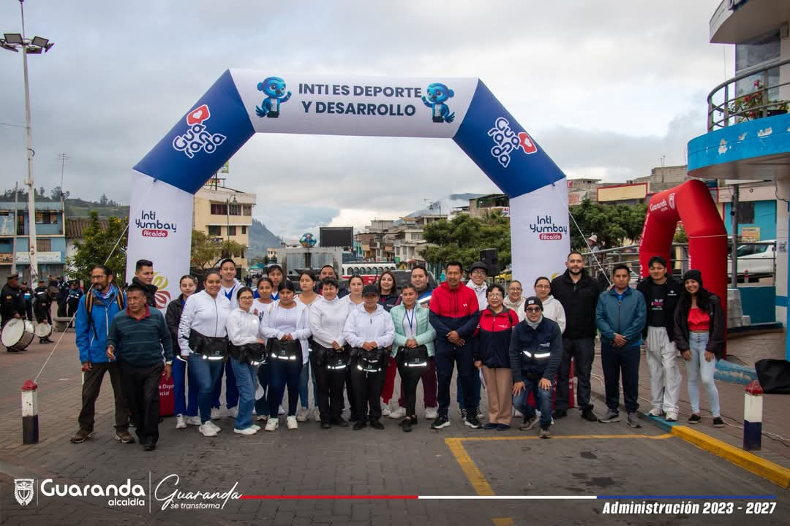
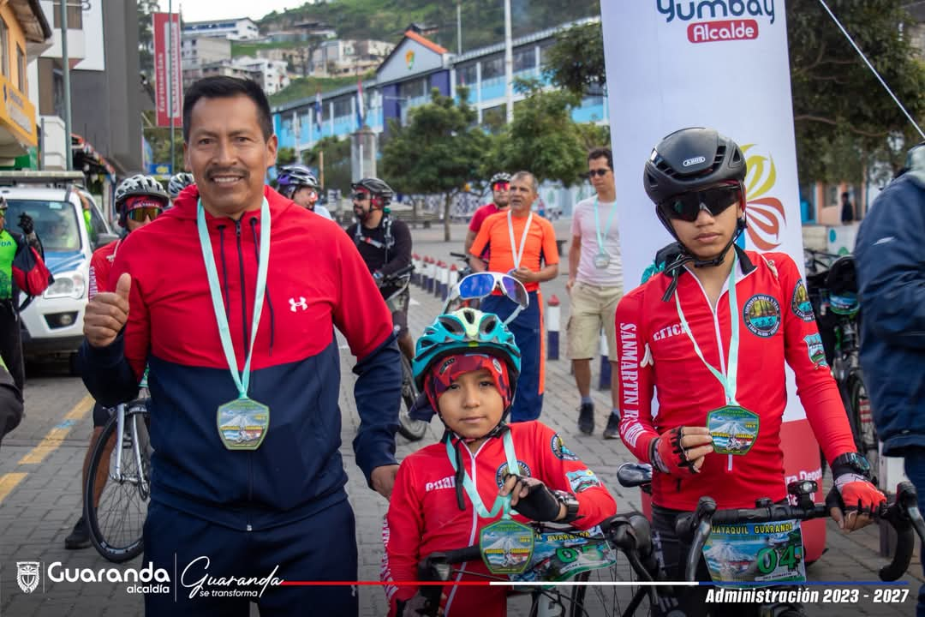
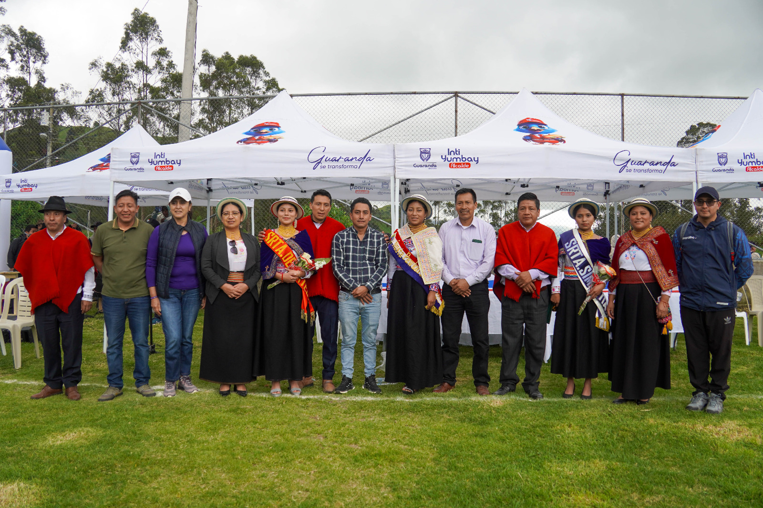
APOYO AL DEPORTE
Sistema de agua potable y alcantarillado

Slide 21
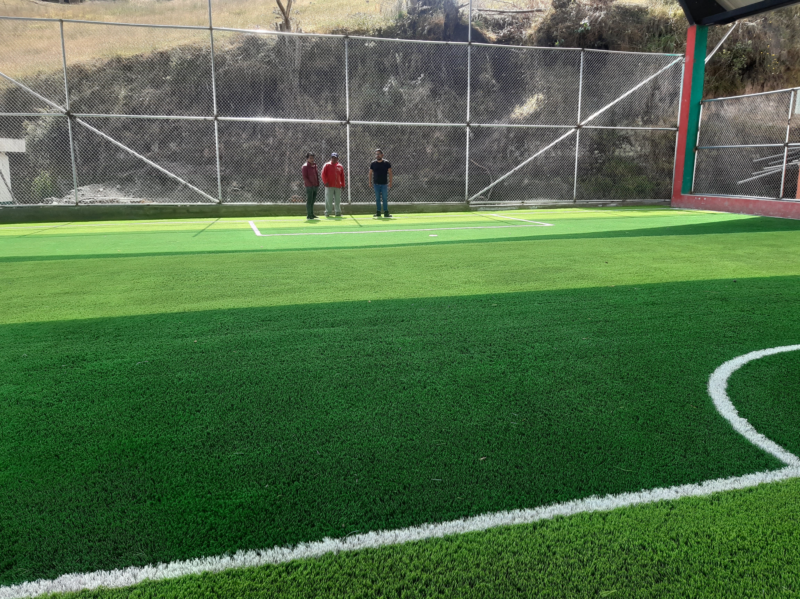
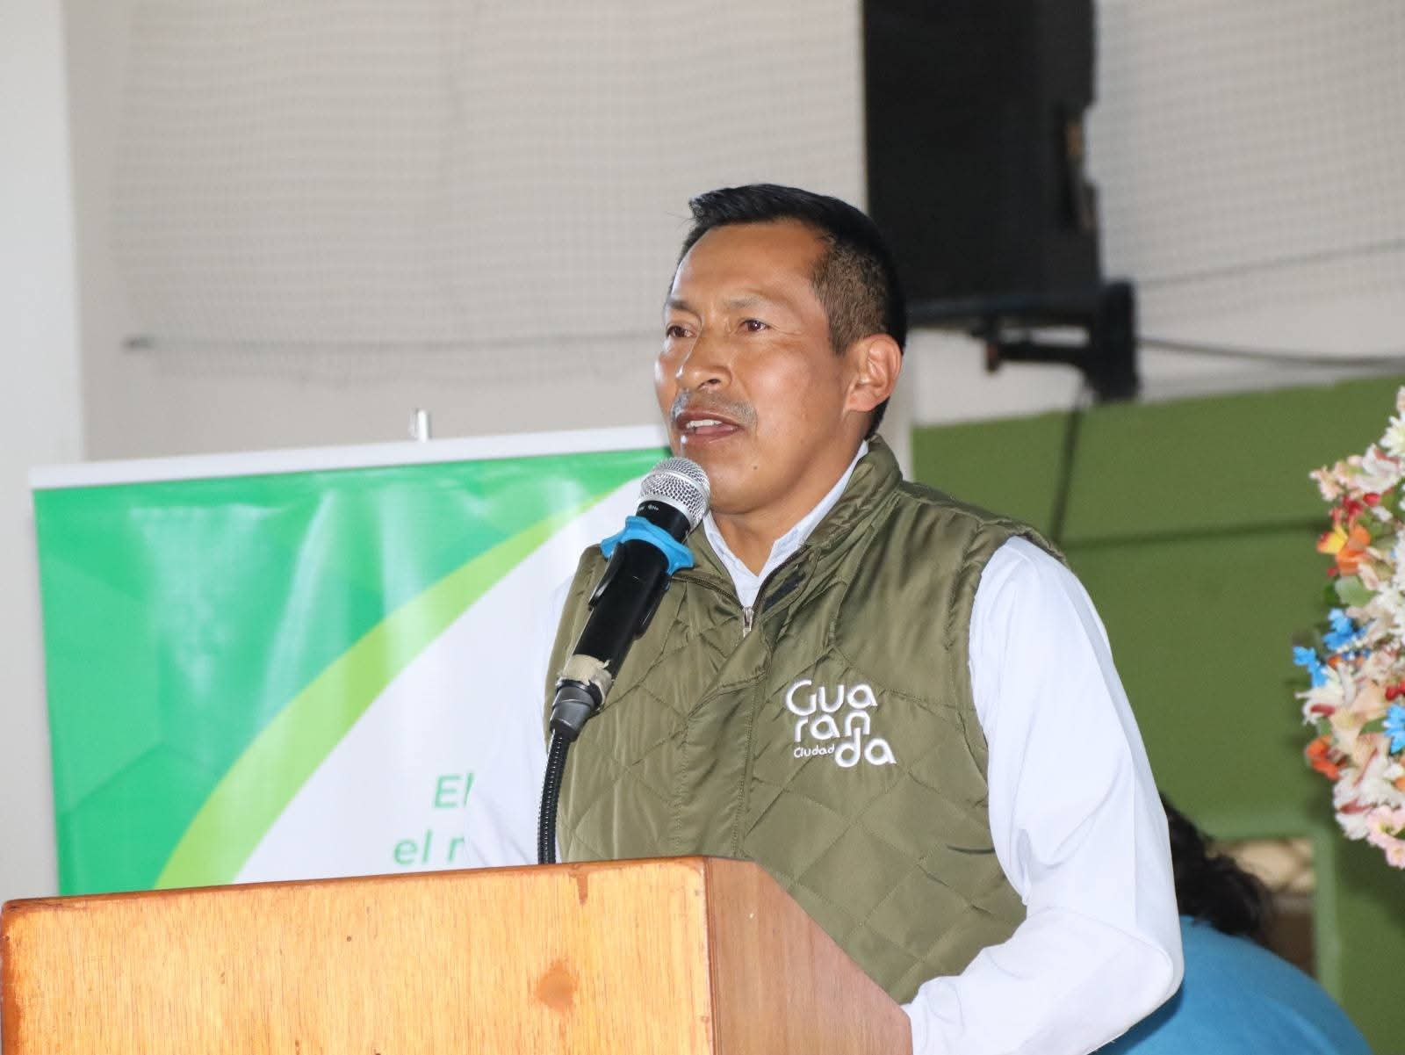
GRACIAS
“NO DESCANCEREMOS HASTA QUE TODO GUARANDA VAYA POR EL CAMINO DEL DESARROLLO COLECTIVO”

